Slide 1
KAKO POBOLJŠATI USPEH NA KRAJU TREĆEG KLASIFIKACIONOG PERIODA?

Slide 3
Uspeh u školi, kao i u životu zavisi jedino od VAS!
Kao što svi znate, bliži nam se kraj školske godine i upis u srednju školu.
Jedini način da postignemo željene rezultate je, kao što možete pretpostaviti je da sednemo i UČIMO! ☺
Postoje brojni izgovori da ne započnemo učenje, ali obzirom da je to jedini put do uspeha, predstavićemo vam listu najčešćih, kao i strategije kako da ih eliminišete!

Slide 4
,,Nemam inspiraciju za učenje’’
Ako budete čekali da se pojavi inspiracija za učenje, verovatno je nećete ni dočekati. Ne možete čekati da se „poklope sve kockice”. Da budete vedri, raspoloženi, nadahnuti... Odlika pravih profesionalaca jeste da uče i rade i kada su loše volje.
Šta da radimo kada nemamo inspiraciju za učenje??!

Slide 5
Jednostavno počnite da učite bez nje!
Kad jednom počnete da učite, može vam se dogoditi da to i ne bude tako teško kao što ste u prvi mah mislili i da vas to što ste naučili ili rešili podstakne na dalje učenje.

Slide 6
Jednostavno počnite da učite bez nje!
,,Lekcija je jako velika’’
Ponekad vam se čini da je to što morate naučiti previše. Cela lekcija vam izgleda jako veliko i čini vam se da će biti teško naučiti je. To vas može obeshrabriti i dovesti do toga da odustanete.
Šta da radimo u ovakvoj situaciji ??!

Slide 7
Izdelite lekciju na nekoliko manjih delova!
Izdelite lekciju na nekoliko manjih delova. Zatim naučite prvi od tih manjih delova. To sigurno neće biti problem. Mali deo se uvek može naučiti.
A kad njega naučite, ovaj „mali” uspeh će vas podstaći da pređete na drugi deo. Pa na treći, četvrti itd. Malo po malo, naučićete celu lekciju.

Slide 8
Jednostavno počnite da učite bez nje!
,,Ne mogu neprestano da učim’’
Obično vam se čini da stalno učite jer prvih pola sata tražite šta vam sve treba za učenje, pa se pola sata premišljate kako da počnete, pa pola sata razgovarate sa drugovima... i sve to računate kao učenje.
Šta da radimo u ovakvoj situaciji ??!

Slide 9
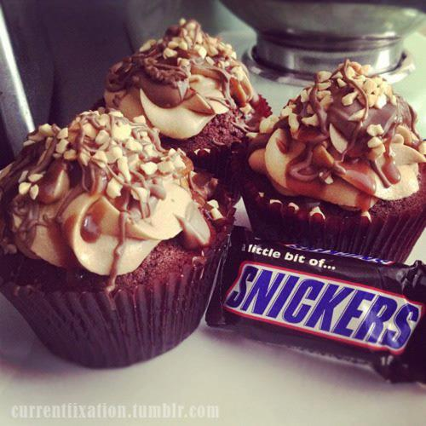
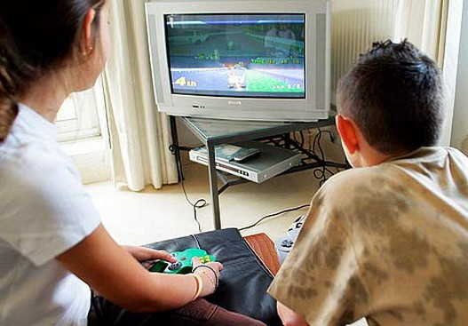
Planirano vreme zaista provedite u efektivnom učenju i nakon toga nagradite sebe!
Ako vreme isplanirano za učenje, zaista provedete u efektivnom učenju, nećete imati utisak da stalno učite. Učiti nije uvek lako. Morate učiti i ono što vam se sviđa i ono što vam se ne sviđa. Sigurno biste radije gledali neki film ili se družili sa prijateljima. To nije problem. Ostvarite plan učenja, a zatim nagradite sebe nekim slatkišem,filmom, igricama,izlaskom…

Slide 10
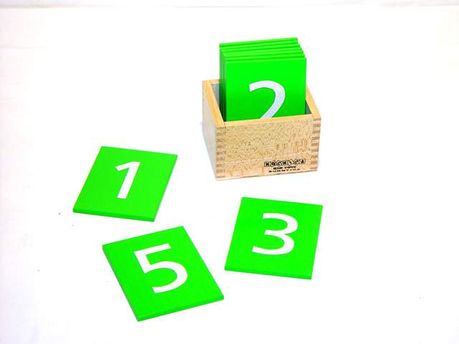
Jednostavno počnite da učite bez nje!
,,I ako budem učio dobiću lošu ocenu’’
Jedna stara izreka glasi: Za optimiste je čaša napola puna, za pesimiste je napola prazna.”
Optimisтi сu ljudi sa stavom „Sve može da se uradi i sredi.” Оni nalaze dobre strane u svakoj situaciji. Kada nešto krene loše, oni kažu: „Dobro је”, a ondа trаže nаčinе i mеtоdе da таj problеm ili тeškоću reše.
Šta da radimo u ovakvoj situaciji ??!

Slide 11
Budite optimisti! Optimizam je temelj pozitivnog mentalnog stava!
Budite optimisti, oni prave planove akcija, postavljaju ciljeve koje žele da ostvare i usmeravaju svoje misli na ono što trenutno rade.
Traže korisne lekcije u svakoj prepreci ili razočarenju. Kao što je Napoleon Hil rekao: „Optimisti rade po principu da poteškoće dolaze, ne da spreče, već da poduče.”

Slide 12
Nadamo se da ćete pokušati da primenite neki od ovih saveta!
Budite svesni da je ovo jedna velika raskrsnica u vašem životu!
Sami birate svoj put!
Ne dozvolite da vas nerazmišljanje, nemarnost i lenjost koštaju bitnih stvari! Jer:

Slide 13
,,Cetiri se stvari ne mogu vratiti: izgovorena rec, izbacena strela, protekli zivot i propustena prilika”.
Arapska narodna poslovica

